Slide 1
Методы и стандарты программирования
Стандартная библиотека шаблонов (STL):
Контейнеры:
Последовательные контейнеры (sequence containers)

Slide 2
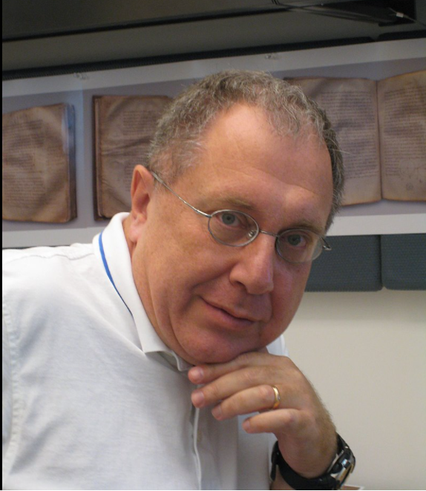
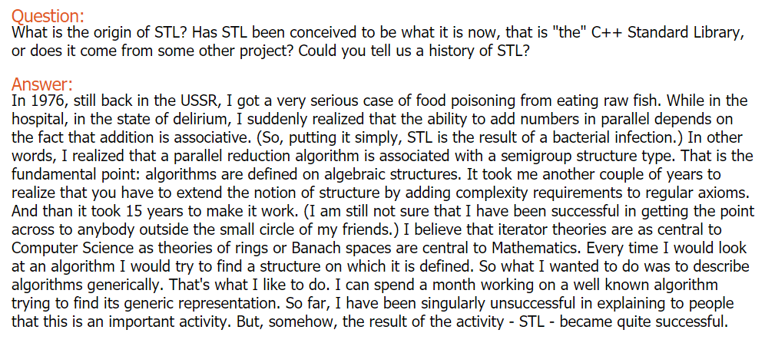

Стандартная библиотека шаблонов
(Standard Template Library, STL)
Александр Александрович Степанов (1950 - …) – русско-американский учёный в области информатики и вычислительной техники
Что есть в STL?
https://www.cplusplus.com/reference/clibrary/
https://en.cppreference.com/w/cpp/header

Slide 3
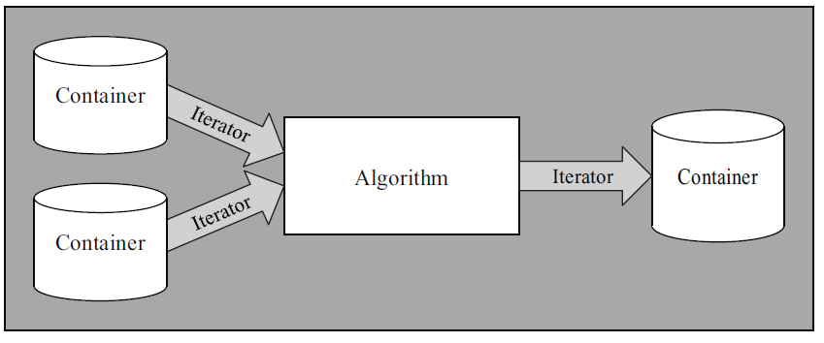
STL: архитектура
Контейнеры управляют хранением данных. Реализуют структуры данных
Итераторы предназначены для обеспечения доступа к элементам контейнера. Имеют унифицированный интерфейс для всех сруктур данных (с поправкой на особенности структуры), близкий к интерфейсу указателей (арифметика, разыменовывание)
Алгоритмы реализуют различные операции с контейнерами и их элементами: сортировка, поиск и др. Алгоритмы работают с итераторами, и за счёт их единого интерфейса не зависят от реализации контейнеров.
STL использует элементы ООП, однако, строится на разделении данных и поведения за счёт введения итераторов.

Slide 4
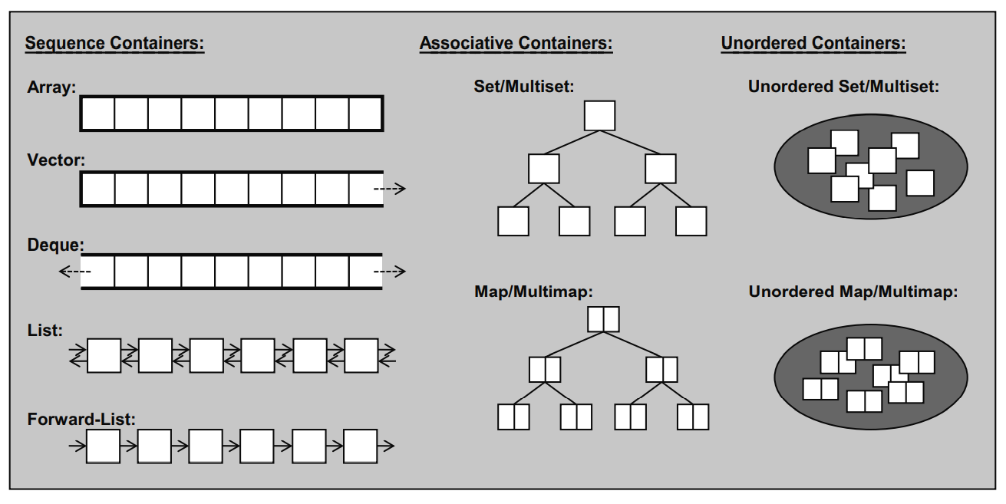
STL: контейнеры
Позиция элемента в контейнере зависит от времени и места помещения его в контейнер, но не зависит от значения элемента
Позиция элемента в контейнере зависит от значения элемента (или его ключа) в соответствии с критерием сортировки
Позиция элемента в контейнере не имеет значения. Важен сам факт его наличия в контейнере

Slide 5
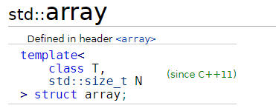
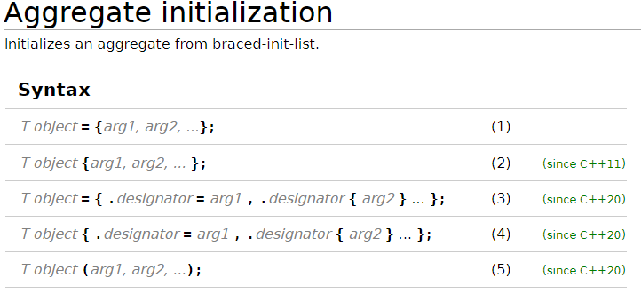
std::array
https://en.cppreference.com/w/cpp/container/array
std::array - cтатический массив. Удобный интерфейс для обычного C-style статического массива. Во время компиляции выделяется последовательная область памяти
Формальные параметры шаблона:
class T – тип элемента
std::size_t количество элементов в массиве
std::array – составной тип (aggregate). Составные типы могут быть массивами или пользовательскими типами - class, struct, union - и обладают свойствами:
Не имеют приватных или защищённых (protected) нестатических членов данных
Не унаследованы
Не имеют определённых в явном виде конструкторов
Не имеют виртуальных функций
Если все условия соблюдены, к таким типам можно применять aggregate initialization

Slide 6
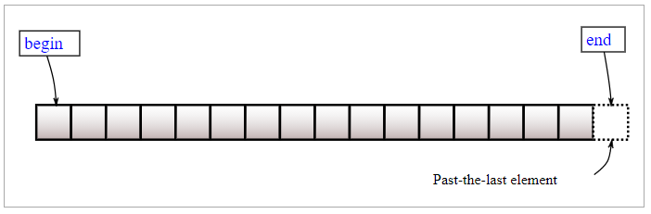
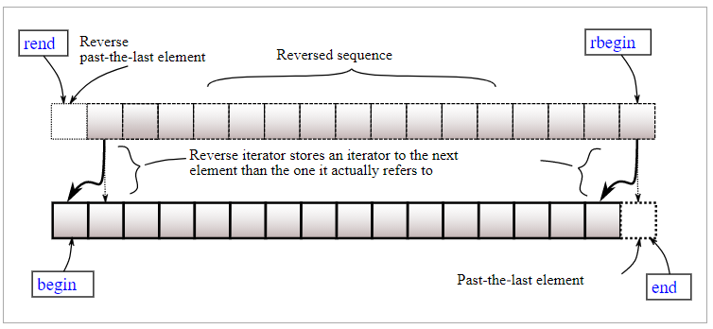
Доступ к итераторам
begin(), cbegin() – указывают на первый элемент массива
begin() возвращает неконстантный итератор
cbegin() – константный
end(), cend() – указывают на ячейку памяти, следующую за концом массива
У пустого массива итератор на начало равен итератору на конец
 | begin() | cbegin()
Изменять итератор | да | Да
Изменять значение, на которое указывает итератор | да | Нет
rbegin(), crbegin() – указывают на послдедний элемент массива
end(), cend() – указывают на ячейку памяти, следующую за началом массива
Производят обход массива в обратном порядке

Slide 7

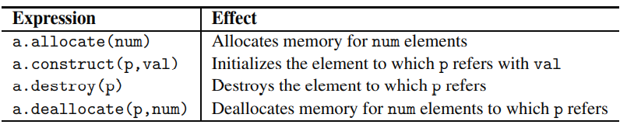
std::vector
https://en.cppreference.com/w/cpp/container/vector
std::vector – динамический массив
Формальные параметры шаблона:
T – тип элементов
Allocator – класс, управляющий выделением и освобождением памяти
Аллокатор отвечает за то, как выделять память, а не сколько и когда. Последнее относится к самому контейнеру
Определять все методы не надо, потому что доступ к аллокатору осуществляется через std::allocator_traits
На практике собственные реализации аллокаторов редко необходимы
Интерфейс аллокатора
I invented allocators to deal with Intel's memory architecture. They are not such a bad ideas in theory - having a layer that encapsulates all memory stuff: pointers, references, ptrdiff_t, size_t. Unfortunately they cannot work in practice.
A. Stepanov

Slide 8
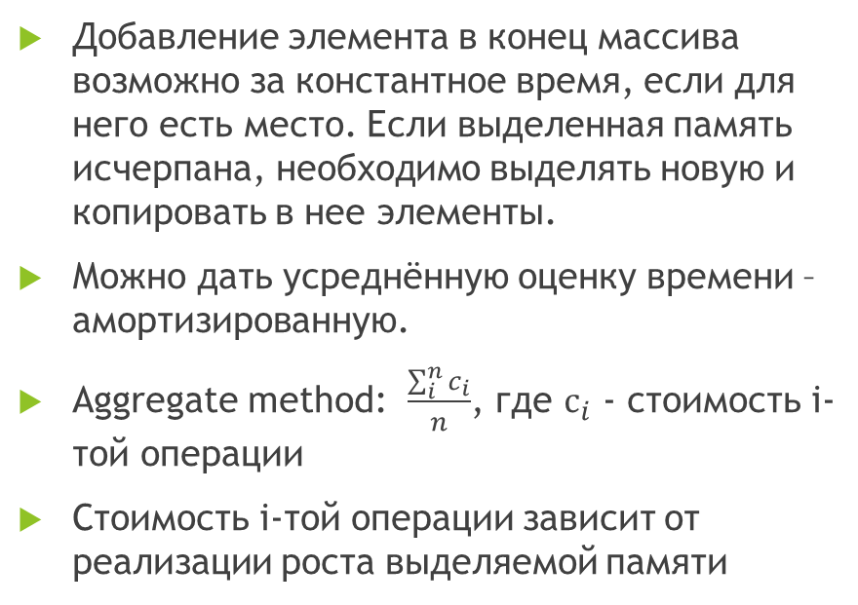
std::vector
Операция | Сложность
Добавление элемента в конец | O(1) (амортизированная)
Добавление элемента в начало | O(n)
Добавление и удаление элемента из середины | O(n), где n – кол-во элементов от места вставки/удаления до конца массива
Доступ к произвольному элементу | О(1)
Добавление элемента в конец массива возможно за константное время, если для него есть место. Если выделенная память исчерпана, необходимо выделять новую и копировать в нее элементы.
Можно дать усреднённую оценку времени – амортизированную.
Aggregate method: $\frac{\sum_{i}^{n}{c_{i}}}{n}$, где $с_{i}$ - стоимость i-той операции
Стоимость i-той операции зависит от реализации роста выделяемой памяти
Метод предоплаты. При вставке нового элемента фишка присваивается ему и элементу, отстоящему от него на capacity/2. Копирование элемента стоит одну фишку. В среднем каждп=ая вставка будет стоит 3 фишки – O(1)
Метод потенциалов. Вводится функция, отражающая состояние системы. Аналог потенциала в физике

Slide 9
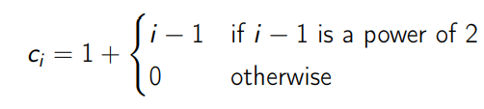

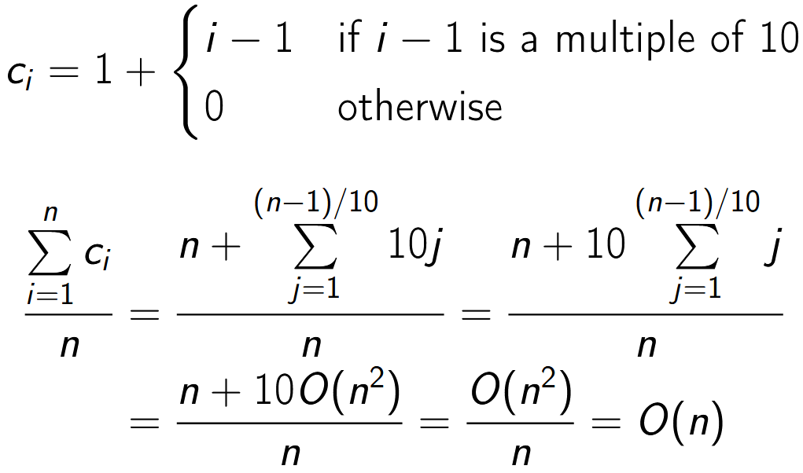
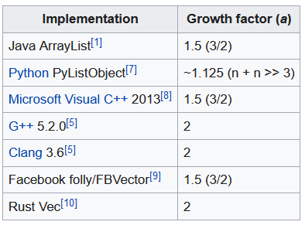
std::vector
Увеличение в 2 раза
Сколько выделять памяти «на будущее»?
Стретегия с умножением длины ранее выделенной памяти на константу дает амортизированное время выполнения O(1)
Стратегия с увеличением на константу менее выигрышная – она даёт амортизированную сложность O(n) за счёт суммы арифметической прогресии
Нужно умножать, но на какую константу? И на константу ли?
Увеличение на 10

Slide 10
STL: InputIterator и OutputIterator
 | Оператор | InputIterator | OutputIterator
Савнение на равенство A == B A != B | bool operator==(B) bool operator!=(B) |  Может стоять по обе стороны знака |  Может стоять только справа от знака
Инкремент ++A A++ | A& operator++() A operator++(int n) |  | 
Dereference as rvalue n = *A n = A->m | T operator*() T operator->() |  Изменения значения, на которое указывает итератор, не сохраняются | 
Dereference as lvalue *A = n, A->m = n | T& operator*() T& operator->() |  |  Можно изменять значение, на которое указывает итератор
Декремент --A A-- | A& operator--() A operator--(int n) |  | 

Slide 11
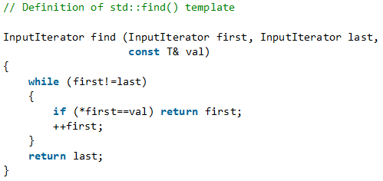
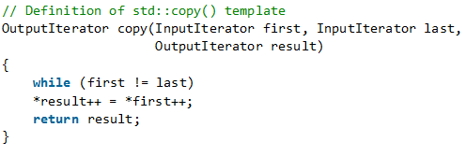
STL: InputIterator и OutputIterator
Когда не нужно изменять элементы контейнера, можно ограничится InputIterator
InputIterator fisrt стоит слева от знака оператора сравнения.
OutputIterator result изменят совй значение на то, на которое указывает InputIterator first

Slide 12
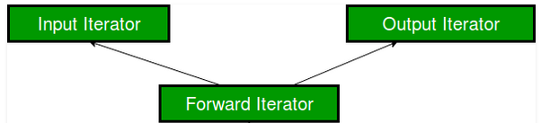
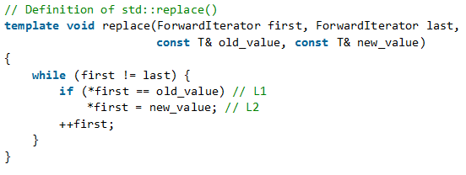
STL: ForwardIterator
ForwardIterator объединяет в себе функциональность InutIterator и OutputIterator
Может использоваться в алгоритмах в качестве любого из них
И ForwardIterator first стоит по левую сторону от знака оператора сравнения !=, т.е. он определяет этот оператор
ForwardIterator first разыменовывается с изменением значения

